Slide 1
Ecologie et protection de l’environnement
Dr. BOUGUENAYA

Slide 2
Introduction a l’écologie
Le mot « écologie » (oikos, logos)
la science de l’habitat
une science pluridisciplinaire
la science de l’habitat, étudiant les conditions d'existence des êtres vivants et les interactions de toute nature qui existent entre ces êtres vivants et leurs milieux.
l’écologie s’appuie sur des sciences adhérents telles la climatologie, l'hydrologie, l'océanographie, la chimie, la géologie, la pédologie, la physiologie, la génétique, ... etc. Ce qui fait de l’écologie, une science pluridisciplinaire

Slide 3
2. Domaines d’intervention
Les études écologiques portent conventionnellement sur trois niveaux :
L’individu, la population et la communauté.
Un individu
Une population
Une communauté
Ou biocénose la synécologie
Chacun de ces trois niveaux fait l’objet d’une division de l’écologie
l’autoécologie
l’écologie des populations

Slide 4
1. Notion de système écologique : Ecosystème
1.1 Un écosystème est par définition un système, c’est-à-dire un ensemble d’éléments en interaction les uns avec les autres. C’est un système biologique formé par deux éléments indissociables, la biocénose et le biotope.
Écosystème = Biotope (X) Biocénose
1.2 La biocénose est l’ensemble des organismes qui vivent ensemble (zoocénose, phytocénose, microbiocénose, mycocénose…).
1.3 Le biotope (écotope) est le fragment de la biosphère qui fournit à la biocénose le milieu abiotique indispensable.

Slide 5
Le biotope est défini par les caractéristiques et qualités de 5 éléments indispensables à la vie : L'eau, le sol, l'air, la lumière, la température.
Ces 5 éléments de vie se retrouvent dans tous les biotopes mais en quantité et en composition différentes.
Le biotope est l'équilibre de ces 5 éléments de vie. Chaque biotope est donc différent et chaque biotope accueille un type de vie différent.

Slide 6
Les écosystèmes sont souvent classés par référence aux biotopes concernés:
Ecosystèmes continentaux (ou terrestres): écosystèmes forestiers (forêts)
écosystèmes prairiaux (prairies), les agroécosystèmes (systèmes agricoles) ;
Ecosystèmes aquatique :des eaux continentales
Ecosystèmes océaniques: (les mers, les océans).

Slide 7
À quoi sert l’écologie (importante)?
l’écologie permet de mieux comprendre comment les êtres vivants vivent et interagissent au sein d’un milieu.
l’écologie a pour objectif de protéger les écosystèmes, la biodiversité, et l’environnement en général,
Connaitre les crises écologiques et ses dangers
L’objectif de l’écologie est de ralentir cette crise écologique, voire de mettre en place des mécanismes forts pour protéger l’écosystème et tenter de l’éviter.

Slide 8
L’écologie apporte les connaissances nécessaires pour cerner les problèmes environnementaux, les comprendre et les résoudre
Déforestation.
Érosion des terres par déforestation.
Appauvrissement des sols par l’agriculture et l’élevage.
Pollutions de l’eau et de l’air.
Bioaccumulation des pesticides.
Destruction de la couche d’ozone sous l'action des CFC(Chlorofluorocarbonnes) .
Déséquilibres par introduction d’espèces exotiques.

Slide 9
Chapitre 1 - Ecologie des populations l’écologie des populations: Désigne l’étude des relations entre une population d'individus d'une même espèce et son environnement.
Se dit également démo-écologie

Slide 10
I. Principaux paramètres de population
Populations: Ensemble d'individus de la même espèce vivant dans une région géographique donnée à un moment précis
Exemples de populations :
l’ensemble des truites d’un bassin hydrographique,
la population des lézards verts d’une pelouse,
les chênes pédonculés d’un massif forestier…
Caractérise une population:
Taille
Densité
Dispersion
Demographie

Slide 11
Taille de la population (N)
Le nombre d'individus de la population ; par exemple 500chevreuils dans une forêt (N=500)

Slide 12
Densité
La densité est le nombre d'individus par unité de surface (cette surface unitaire est dépendante de la
taille de l'espèce étudiée
Km² pour les grands mammifères
Ha pour les arbres
m² pour les insectes du sol

Slide 13
Densité de population
La densité n’est pas statique, Les effectifs d'une population dépendent surtout de :
Natalité
Mortalité
Immigration
Émigration
Fécondité

Slide 14
Facteur dépendant de la densité
Fait référence aux caractéristiques qui modifient la taille de la population (N) et qui sont affectées par la densité de la population ; par exemple, la compétition
Facteur indépendant de la densité
Fait référence aux caractéristiques qui modifient la taille de la population (N) et qui ne sont pas affectées par la densité de la population ; par exemple, les catastrophes naturelles comme les tremblements de terre

Slide 15
3.1.Populations stables
Toute population fermée, sans échange migratoire avec l’extérieur soumise à des conditions de fécondité et de mortalité invariables sur une longue période, tend vers un état stable
C'est le cas par exemple des espèces de grande taille où les facteurs biotiques sont importants (arbres dans une forêt naturelle). les variation sont faibles.

Slide 16
Dispersion
En écologie, les personnes vivant dans une population peuvent être réparties de trois façons générales : uniforme, aléatoire ou dispersion en agrégats (dispersion groupée).
En écologie, les personnes vivant dans une population peuvent être réparties de trois façons générales : uniforme, aléatoire ou dispersion en agrégats (dispersion groupée).
Le modèle de répartition des individus à l'intérieur d'une population
En écologie, les personnes vivant dans une population peuvent être réparties de trois façons générales : uniforme, aléatoire ou dispersion en agrégats (dispersion groupée).
Souvent, la dispersion des individus dans une population fournit plus d'informations sur la façon dont ils interagissent entre eux , et avec leur environnement qu'une simple mesure de densité.

Slide 17
1.3. DEMOGRAPHIE
Démographie : Est l’étude quantitative des populations et de leur variations au fil du temps

Slide 18
5.1. DYNAMIQUE DE LA POPULATION
Lois de croissance des populations
l'évolution de la taille de la population (N) au fil du temps
Chaque individu d'une espèce naît, vit un certain temps et meurt.
Une population est donc un système dynamique dont la permanence résulte de phénomènes compensatoires :
des individus quittent le système (mortalité, émigration), tandis que d'autres y pénètrent (natalité, immigration

Slide 19
L’accroissement démographique exponentiel
Croissance d'une population dans un environnement idéal avec des ressources illimitées
par exemple, les bactéries laissées sur une boite de Pétri enrichie en nutriment pendant une nuit

Slide 20
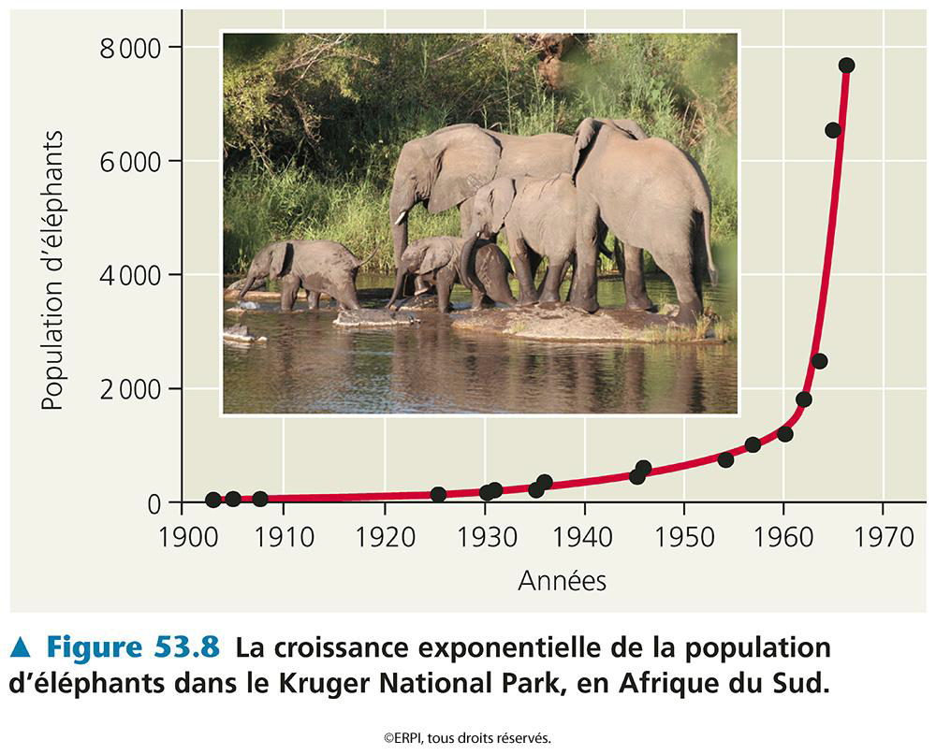
compte une population hypothétique composée de quelques individus vivants dans un milieu idéal
COURBE EN j
Peu d’individus
nourriture abondante
taux de reproduction exponentielle
Dans cette population hypothétique, chaque individu donne naissance à deux descendants, la population s’accroit donc en proportion constante à chaque génération (elle double). Le nombre d’individus qui s’ajoutent à la population augmente à chaque génération, cela donne graphiquement une courbe de croissance en J caractérisant une croissance exponentielle

Slide 21
La « stratégie K »
pour les espèces qui investissent dans la survie des jeunes.
Ces espèces présentent une croissance lente, une longue durée de vie,
une maturité sexuelle tardive et une fécondité restreinte.

Slide 22
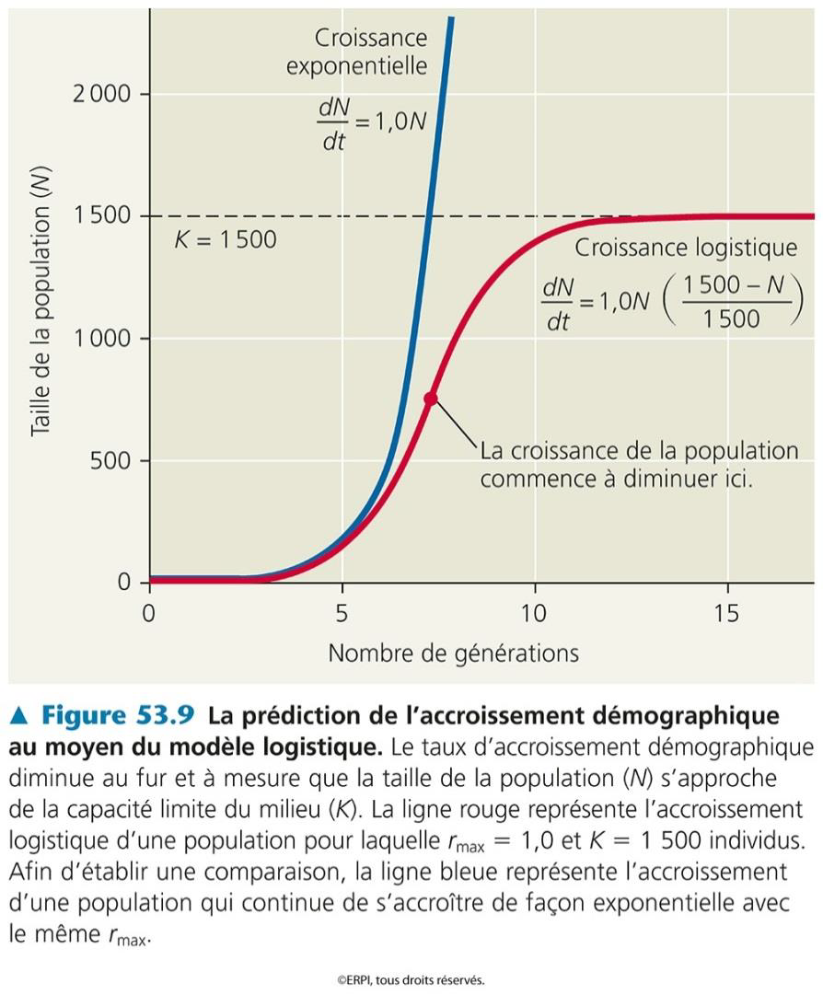
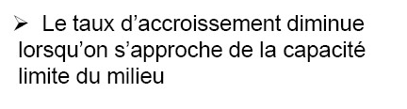
La croissance logistique
Le modèle logistique démographique
Le nombre d’individus augmente, les ressources diminues: capacité limite du milieu
C’est le nombre maximal d’individus capables de vivre dans un milieu pendant un certain temps sans dégradation de l’habitat

Slide 23
La « stratégie r »
pour les espèces qui misent sur une descendance nombreuse et une croissance rapide pour compenser une forte mortalité.
Ces espèces se caractérisent donc par une durée de vie courte, une maturité précoce.

